Slide 1
Grammatica
Stappenplan wg of ng??

Slide 2
Wat ga je leren
Een stappenplan voor het foutloos bepalen van het gezegde.

Slide 3
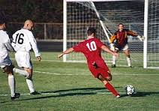
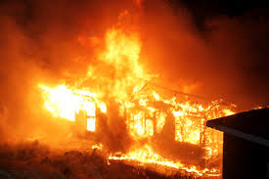
Hoe was het ook alweer??
Werkwoordelijk gezegde
Actie!! Iemand/iets doet wat
Er staat een zelfstandig werkwoord in.
De voetballer schiet de bal.
Het huis brandt volledig af.

Slide 4
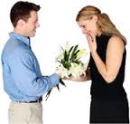
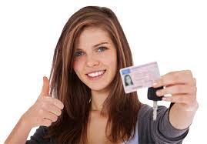
Hoe was het ook alweer??
Naamwoordelijk gezegde
Geen Actie!! Iemand/iets is, wordt, blijkt, schijnt, enz.
Er staat een koppelwerkwoord in.
Hij is erg aardig.
Zij is vorig jaar 18 geworden.

Slide 5
Schema ng of wg
Noteer persoonsvorm en onderwerp
Staat er een vorm van: zijn, worden, schijnen, lijken, blijven, blijken in de zin?
ja
nee
Is er nog een ww met een duidelijke betekenis (zww)?
ja
nee
Werkwoordelijk gezegde
Noteer de pv en alle andere werkwoorden uit de zin.
Naamwoordelijk gezegde
Noteer het ww-deel en nw-deel
Werkwoordelijk gezegde
Noteer de pv en alle andere werkwoorden uit de zin.

Slide 6
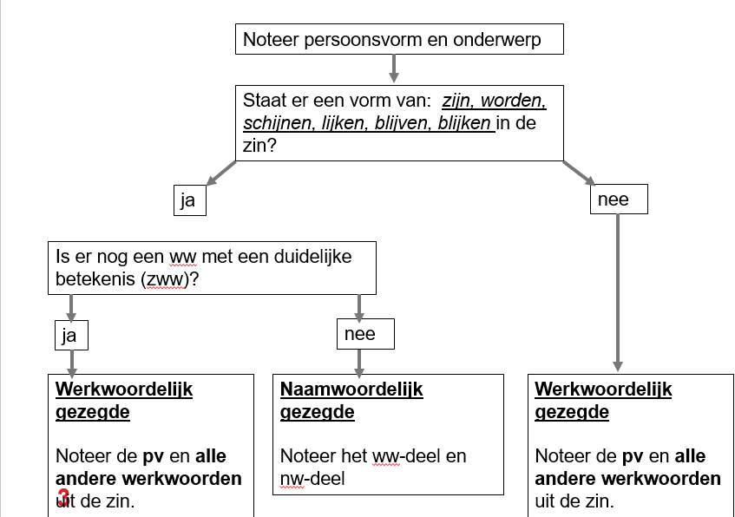
Even oefenen
Hij is zojuist door zijn vader opgehaald
Hij is
Is
opgehaald
Is opgehaald

Slide 7
Even oefenen
Hij blijkt erg aardig te zijn.
Hij blijkt
Blijkt zijn
Blijkt (erg aardig) te zijn

Slide 8
Even oefenen
De leerlingen beantwoorden de vraag erg goed.
De leerlingen beantwoorden
beantwoorden

